Slide 1
電腦視覺課程
講師:百兆鍶國際有限公司-蘇泓舉 應用工程師

Slide 2
課程大綱
DAY1
實體視覺系統建置與調校
DAY2
AI模型訓練與YOLO物件檢測
DAY3
系統整合與專案成果展示
Notes:
https://upload.wikimedia.org/wikipedia/commons/2/22/Quanterr.png

Slide 3
視覺系統的組成
影像獲取系統
光源照明系統
機械定位系統

Slide 4
影像獲取系統
工業相機
鏡頭系統
接口類型
觸發方式

Slide 5
相機
解析度Resolution
最大幀率Maximum Frame Rate
傳輸介面Data Interface
黑白/彩色Monochrome/Color
[海康相機選型]

Slide 6
鏡頭
焦距 (Focal Length) 定義: 鏡頭光學中心到焦點的距離，決定視野角度大小
接口類型
工作距離
[鏡頭選型工具]
介面類型 | 螺紋規格 | 法蘭距離 | 適用感測器 | 應用場合
C-Mount | 1"×32 TPI | 17.526mm | ≤1/2" | 工業標準，最常用
CS-Mount | 1"×32 TPI | 12.526mm | ≤1/3" | 緊湊型設計
M42 | M42×0.75 | 45.46mm | 全片幅 | 大感測器應用
M12 | M12×0.5 | 變化 | 小型感測器 | 小型化應用
F-Mount | - | 46.5mm | 大型感測器 | 高端精密應用

Slide 7
接口類型
介面 | 頻寬 | 傳輸距離 | 成本 | 適用場合
USB 3.0 | 5 Gbps | <5m | 低 | 桌上型應用、研發測試
GigE | 1 Gbps | <100m | 中 | 工業應用主流
GigE選擇時機: (最常用)
工廠環境長距離傳輸
多相機系統整合
成熟的軟體支援
標準乙太網路基礎設施
USB 3.0選擇時機:
單機桌上型應用
成本敏感專案
即插即用需求
研發測試階段

Slide 8
觸發方式
軟體觸發(Software Trigger) 工作原理:電腦透過軟體指令通知相機進行拍攝，相機接收到指令後執行曝光和讀取。 觸發延遲: 5-50ms (取決於系統負載)時間精度: ±10-100ms同步性: 差 (受作業系統影響)
硬體觸發(Hardware Trigger) 工作原理:外部硬體設備(如PLC、感測器)透過電氣信號直接觸發相機拍攝，不經過軟體處理。 觸發電壓: 通常3.3V或5V TTL脈衝寬度: >1μs (最小脈衝寬度)觸發延遲: <1ms時間精度: ±1μs
連續採集(Continuous/Free-Running) 工作原理:相機以設定的幀率持續拍攝，不需要外部觸發信號。 曝光間隔: 固定 (1/fps)延遲: 最低 (無觸發延遲)資料量: 最大 (持續產生)

Slide 9
光源照明系統
光源類型 | 應用場景 | 優缺點
環形光 | 表面檢測、OCR識別 | 均勻照明、無陰影
背光源 | 輪廓檢測、尺寸測量 | 高對比、透明物體適用
條形光 | 大面積照明、流水線 | 範圍大、成本較高
同軸光 | 反光表面、金屬檢測 | 消除反光、設置複雜
穹頂光 | 曲面物體、無影照明 | 效果佳、價格昂貴

Slide 10
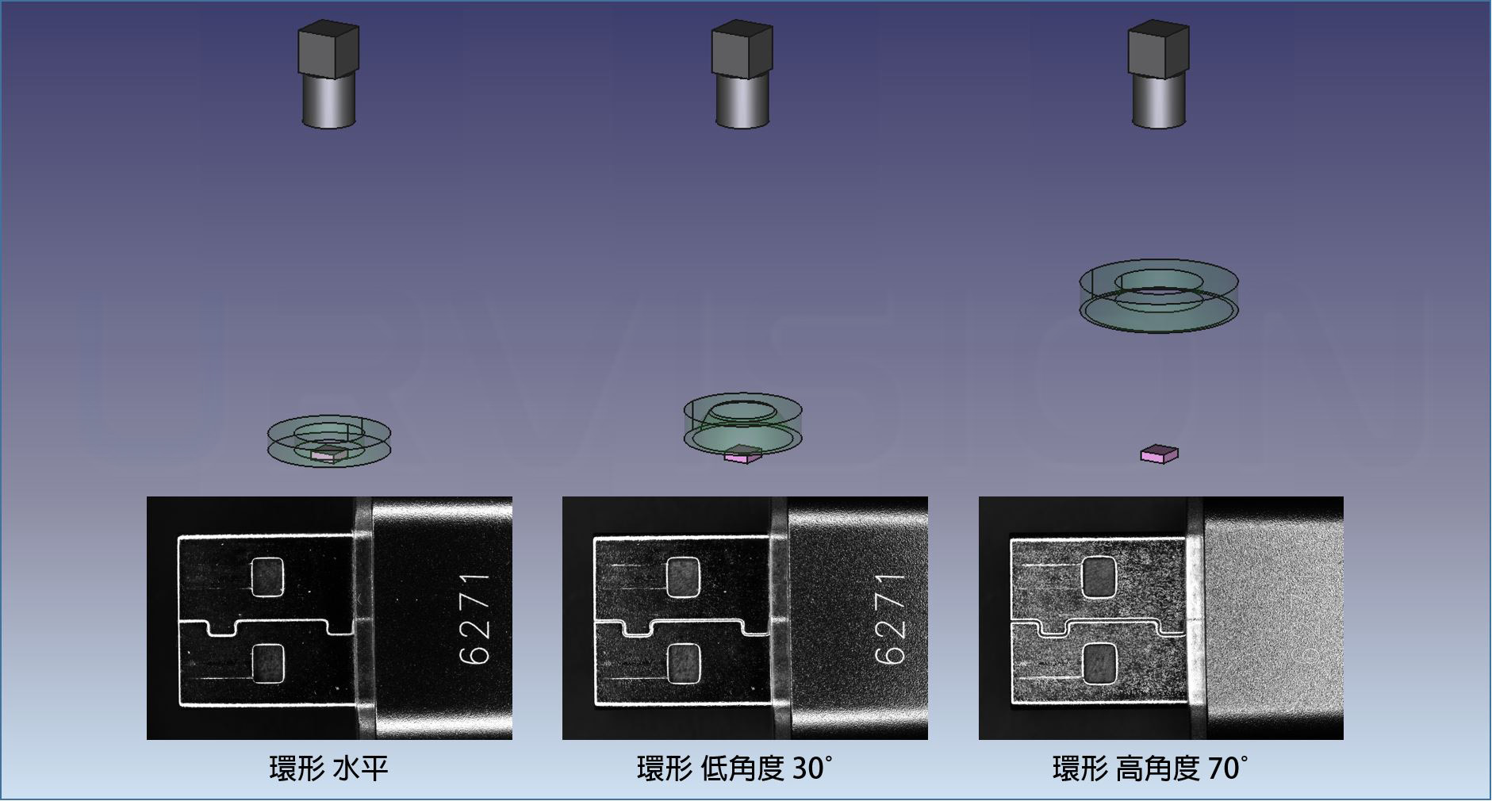

Slide 11
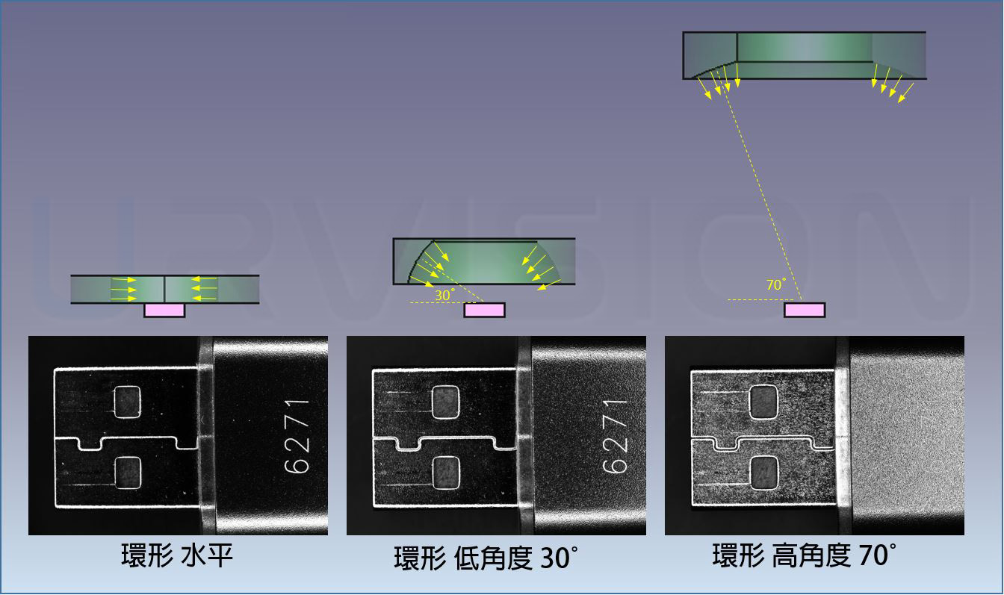

Slide 12
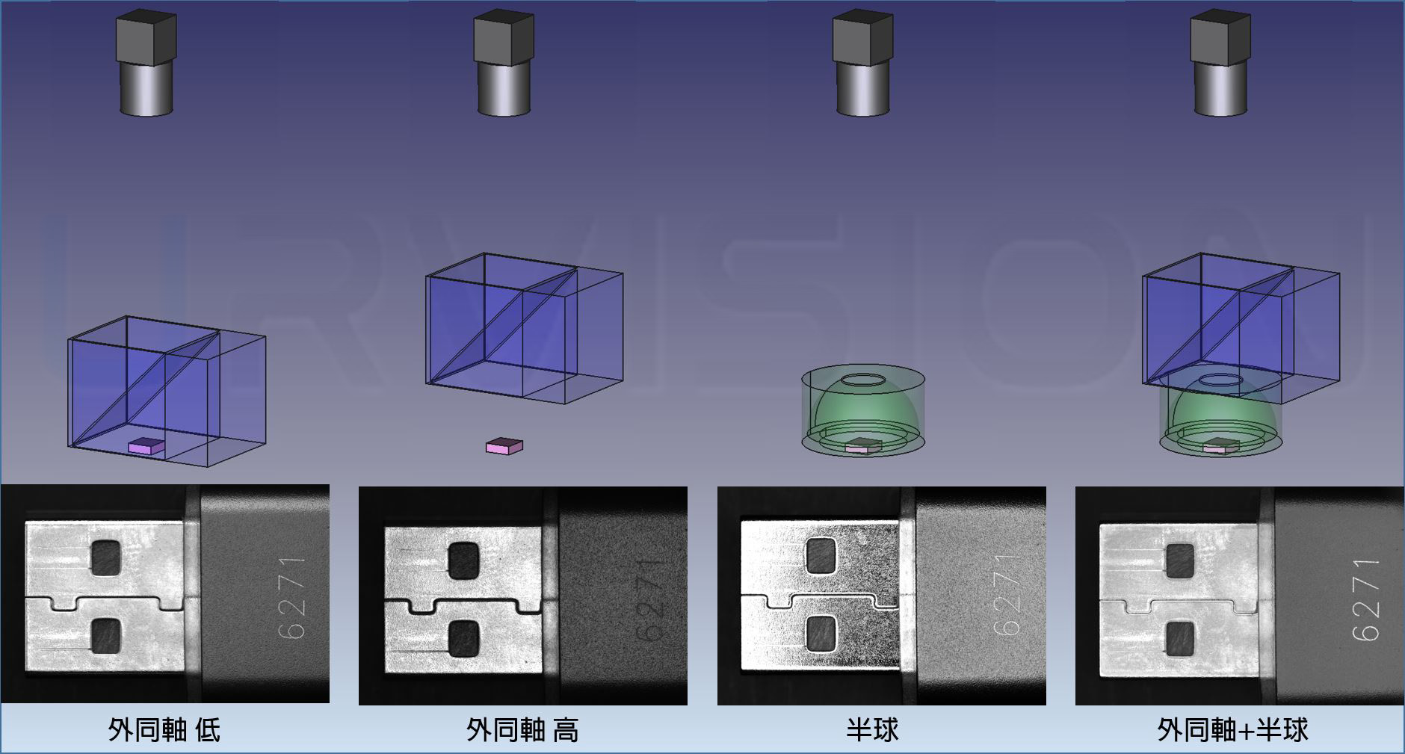

Slide 13
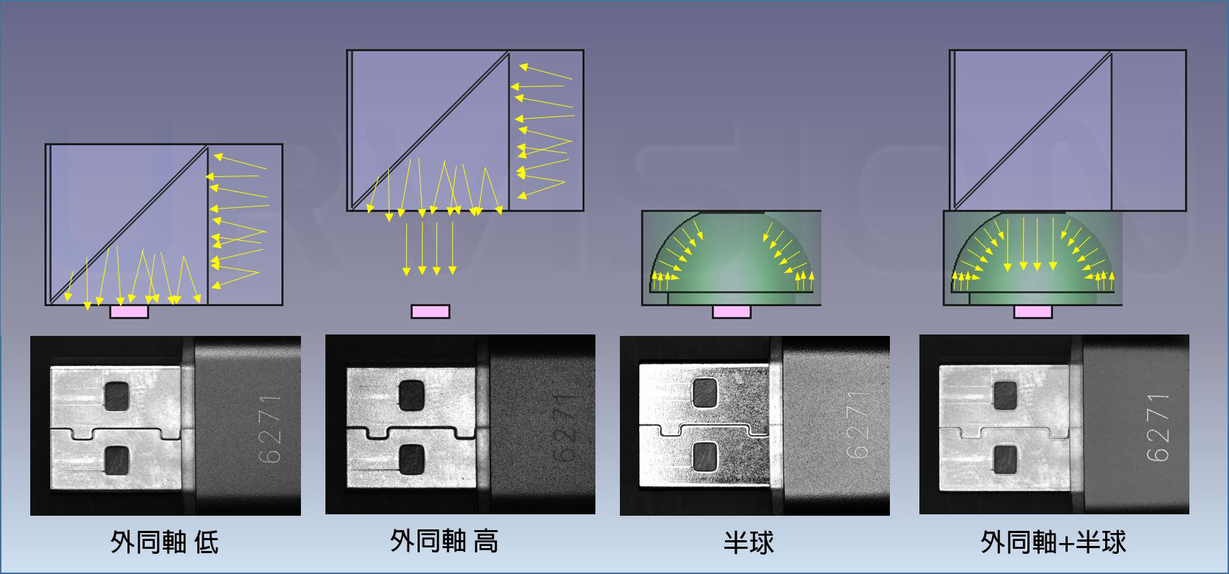

Slide 14
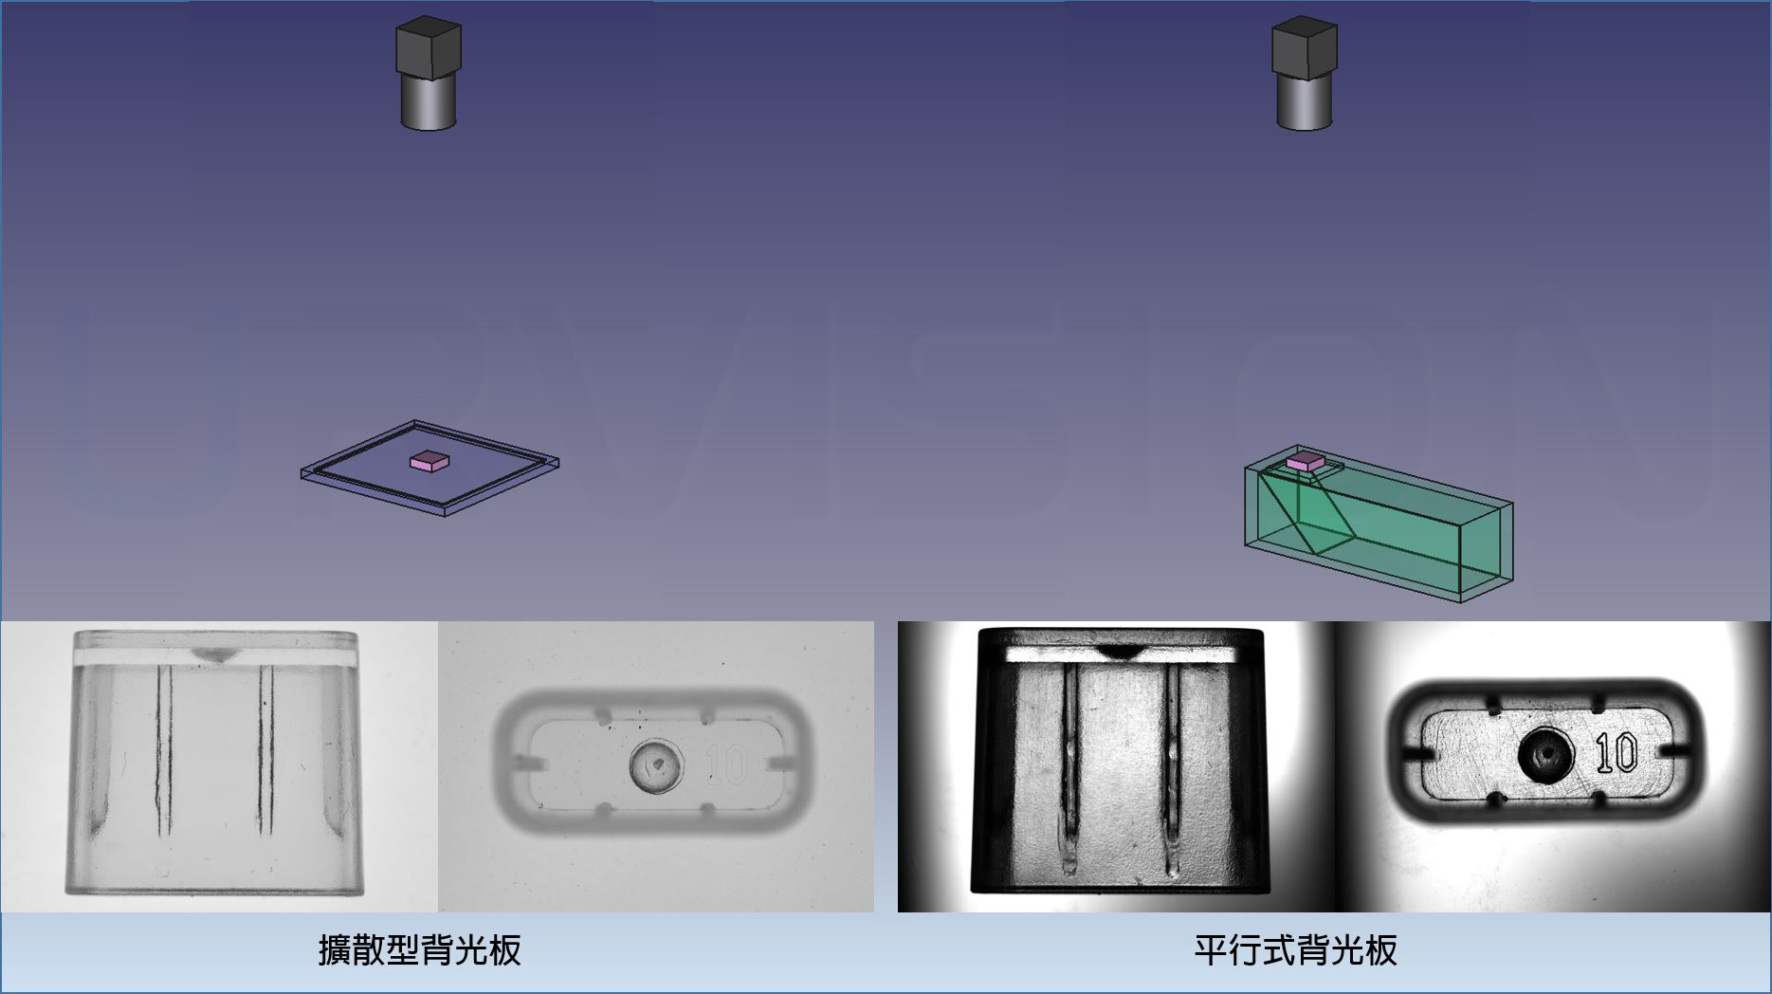

Slide 15
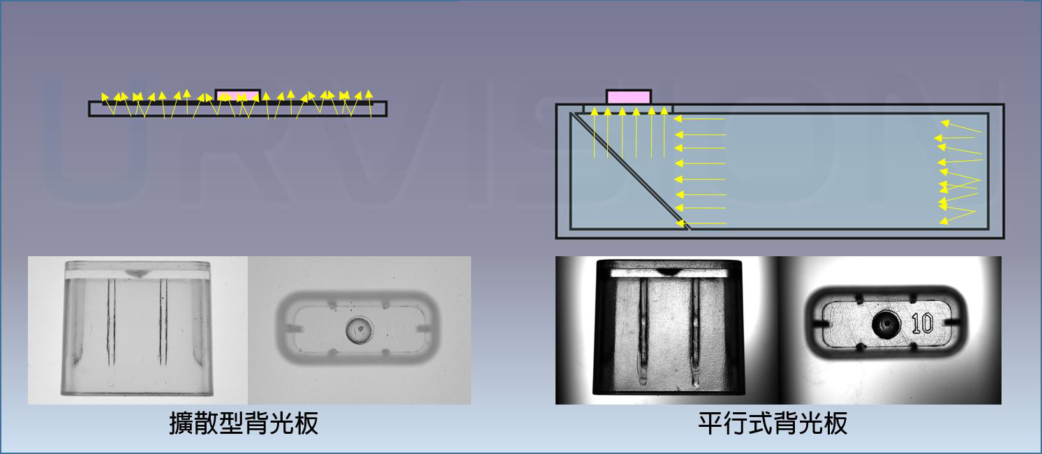

Slide 16
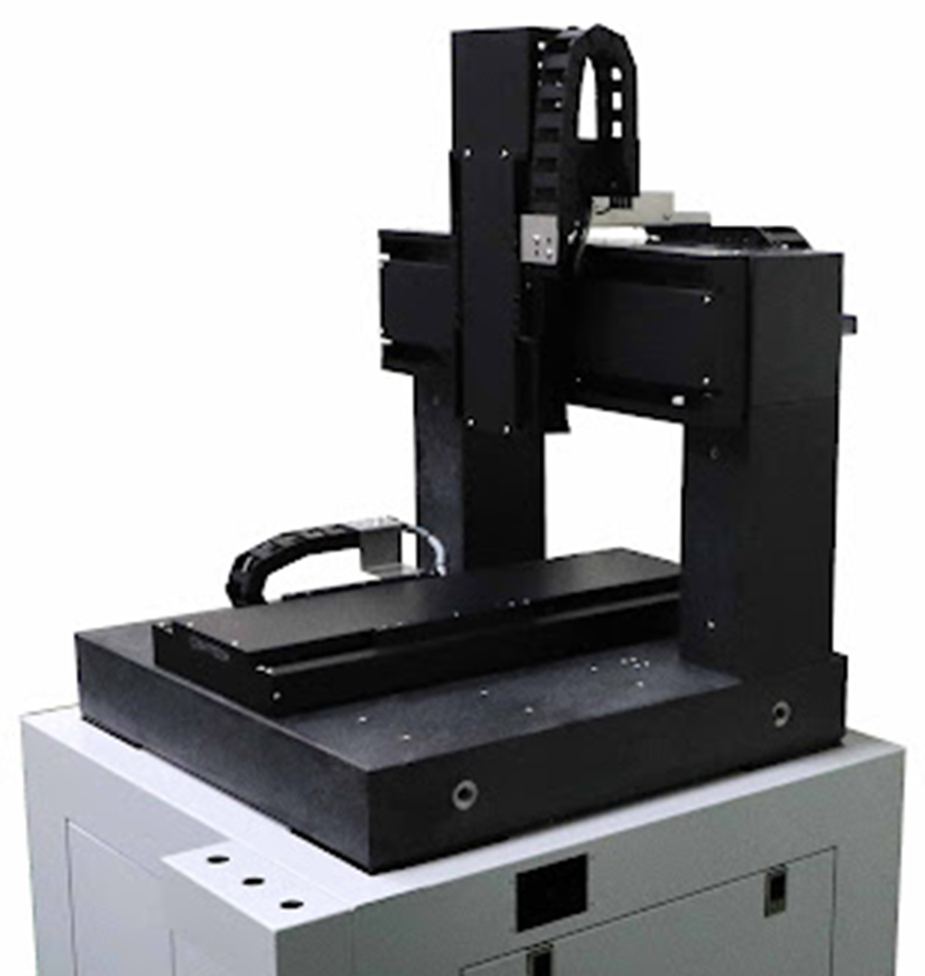
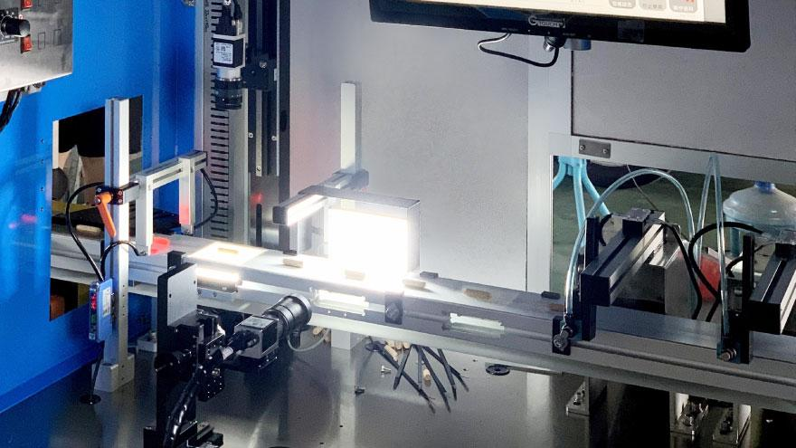
機械定位系統
輸送帶式
龍門式

